Slide 1
主要内容
JSP概念和特点
JSP工作原理
JSP常见用法
JSP指令
JSP动作
JSP对象

Slide 2
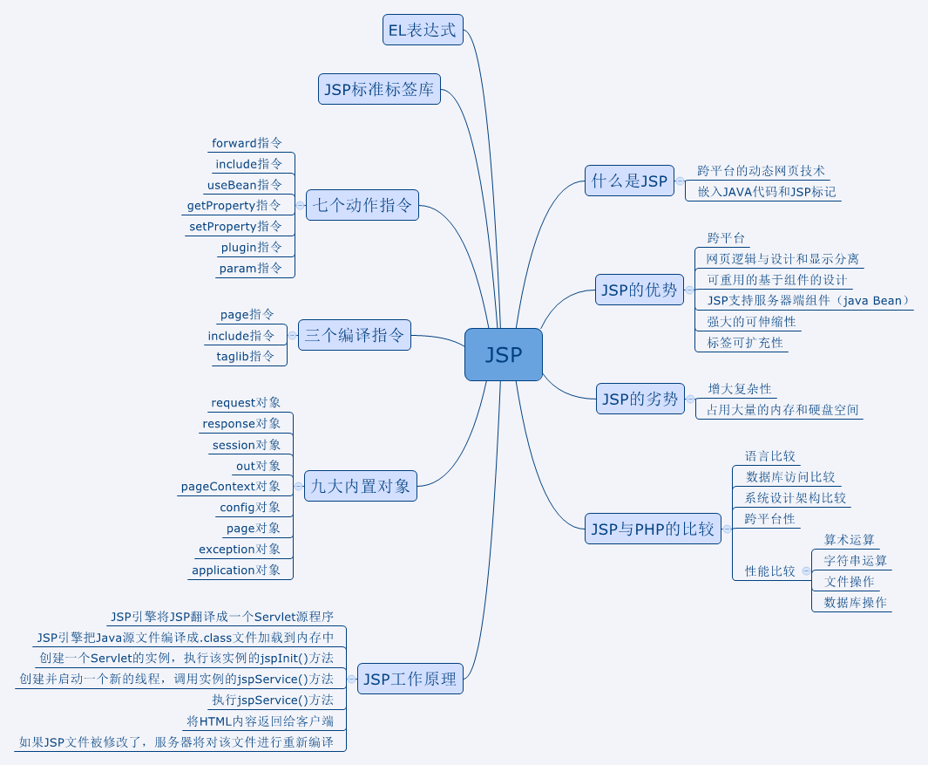

Slide 3
什么是JSP
Java Server Page
是建立在Servlet规范之上的动态网页开发技术
是Servlet的一种应用
方便了网页页面的组织

Slide 4
JSP概念
是一种JavaEE的组件技术
是一种静态网页和动态网页的混编技术，看起来像页面，本质上为一个Servlet
编写的是jsp页面
编译后是class类文件，即本质上是Servlet，即是一个Java类
一次编写，处处运行
它存在的意义：简化表示层，即界面需要

Slide 5
JSP特点
跨平台
业务代码相分离=美工与码农分离
HTML做业务界面
JAVA做处理
组件重用
在JSP中可以用JavaBean编写业务组件
预编译
只需要编译一次

Slide 6
JSP页面的组成
页面中HTML部分
页面中JSP部分
脚本元素
JSP Sciptlets
JSP 声明语句
JSP 表达式
指令
动作
页面的具体组成元素
<html>及其它
<!—html comment -->
<% java code%>
<%! java declare %>
<%= expression %>
<%--jsp comment--%>
<%@ 指令名 属性=”值” %>

Slide 7
JSP指令【常用】
page指令
language/import/session/isErrorPage/errorPage/contentType/pageEnCoding
include指令
页面包含
示例
myDate.jsp
myInclude.jsp

Slide 8
JSP隐式对象
out/request/response/config/session/application/page/pageContext/exception
用pageContext操作其它对象
pageContext对象的作用范围
pageContext.PAGE_SCOPE页面内
pageContext.REQUEST_SCOPE请求内
pageContext.SESSION_SCOPE会话内
pageContext.APPLICATION_SCOPE在Web应用程序内

Slide 9
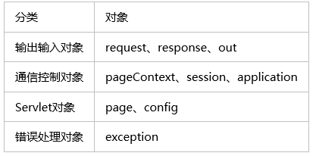
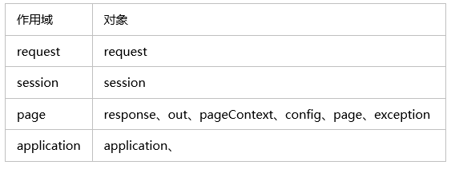
常用内置对象

Slide 10
内置对象特点
•由JSP规范提供,不用编写者实例化。
•通过Web容器实现和管理
•所有JSP页面均可使用
•只有在脚本元素的表达式或代码段中才可使用

Slide 11
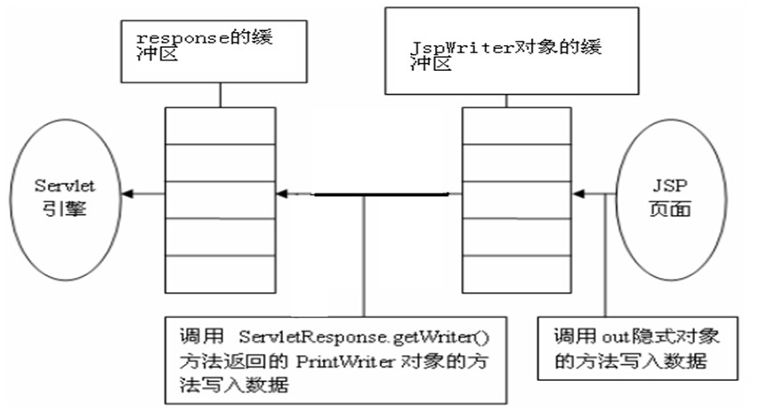
out对象与Servlet引擎之间的关系

Slide 12
JSP动作元素
<jsp:include>资源插入，引用
<jsp:forward>请求转发

Slide 13
JSP工作原理
首次请求
请求
转换成Servlet类
编译成class
创建对象
执行jspService方法，响应请求【线程方式】
回传响应
再次请求
直接响应

Slide 14
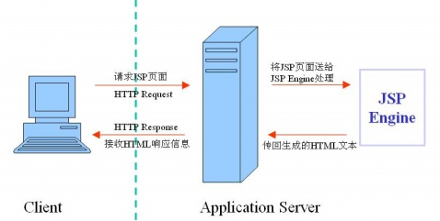
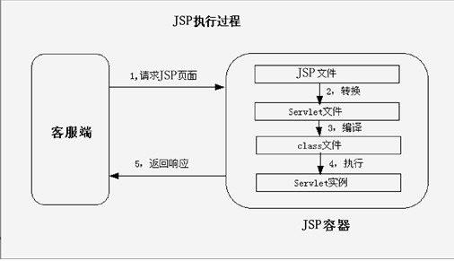

Slide 15
思考
什么叫动态网页？什么叫静态网页？
JSP和Servlet之间是什么关系
JSP和html之间是什么关系
JSP容器和Servlet容器有差别吗
什么是绝对路径，什么是相对路径
javascript的动作是什么？
css和div如何布局页面

